Slide 1
Onco-immunothérapie : Quels changements pour le pharmacien hospitalier ?
Dr Barbara LORTAL-CANGUILHEM PharmD PhD
Bergonié Unicancer

Slide 2
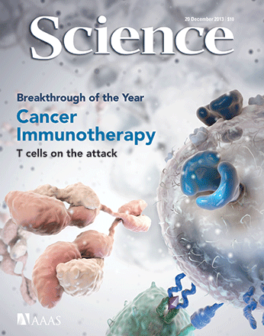
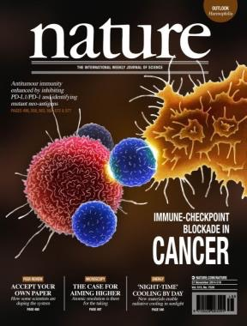
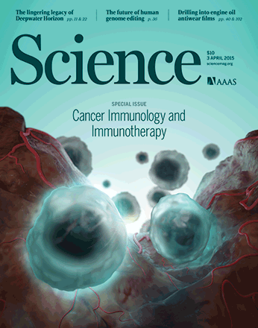

Slide 3
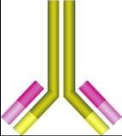
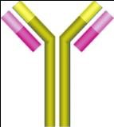
Changement de Paradigme dans le traitement du cancer
Paradigme historique:
Cibler cellules Tumorales
Paradigme nouvelle:
Cibler cellules Immunitaires
Lymphocyte
Cellule tumorale

Slide 4
Quelles molécules ?
DCI | Spécialité | laboratoire
Anti-CTLA4
Ipilimumab | YERVOY® | BMS
Tremelimumab | / | Medimmune AstraZénéca
Anti-PD1
Nivolumab | OPDIVO® | BMS
Pembrolizumab | KEYTRUDA® | MSD
Anti -PDL1
Durvalumab | / | Medimmune AstraZénéca
Atézolizumab | TECENTRIQ® | Roche
Avelumab | JAVELIN® | Merck Sérono

Slide 5
Stratégie à venir CBNPC métastatique
Nivolumab : tous biomarqueurs
épide
ADK
2^{ième} ligne et +
Pembro : PDL1 +
Métastatique
Atezo : PDL1+/-
1^{ière} ligne monothérapie
Pembro: PDL1 > 50% +++
Nivo + Ipi
Versus Durva + Treme
1ière ligne
En combinaison
Immuno + chimio
Autres lignes

Slide 6
Pharmacie Clinique

Slide 7
Analyse de la prescription
Vérification de l’indication de remboursement
ATU
Post ATU
AMM
Hors AMM ,hors PTT, hors ATU
Extension d’AMM remboursée ou non
Compassionnel
Vérification statut PDL-1 dans CR anapath
Expression > ou = 1%
Super expresseur > ou = 50%

Slide 8
DCI | Indications au 12 octobre 2017 | AMM | remboursé
ipili | +/- nivolumab mélanome avancé ou méta | X | X
nivo | +/- ipililumab mélanome avancé ou méta Monothérapie CBNPCm, 2^{ième} ligne et + Monothérapie CCRm, 2^{ième} ligne et + Monothérapie L Hodgkin rechute ou réfractaire après une greffe et un Ttt par ADCETRIS® Monothérapie cancer épidermoide de la tête Monothérapie carcinome urothélial méta ou avancé, 2^{ième} ou + ligne post-platine | X X X X X X | X X X Post ATU En attente En attente
pembro | Monothérapie mélanome avancé Monothérapie CBNPCm, 2^{ième} ligne et +, PDL1 + Monothérapie 1^{ière} L CBNPCm PD-L1 ≥ 50 % Monothérapie L Hodgkin rechute ou réfractaire après une greffe et un Ttt par ADCETRIS® Monothérapie carcinome urothélial méta ou avancé, 2^{ième} ou + ligne post-platine | X X X X X | X X En attente En attente En attente
atézo | Monothérapie carcinome urothélial méta ou avancé, 2^{ième} ou + ligne post-platine Monothérapie CBNPCm, 2^{ième} ligne et + | X X | Post ATU Post ATU
Indications au 12 octobre 2017

Slide 9
Toxicité
Vérification de la dose de la posologie
Suivi des nouvelles toxicités
Traitement des nouvelles toxicités
Apparition à court terme (heures) ou a plus long terme (mois)
Corticoïdes
Infliximab (hors AMM)
Recommandations auprès du médecin
Carte patient, en cas d’urgence

Slide 10
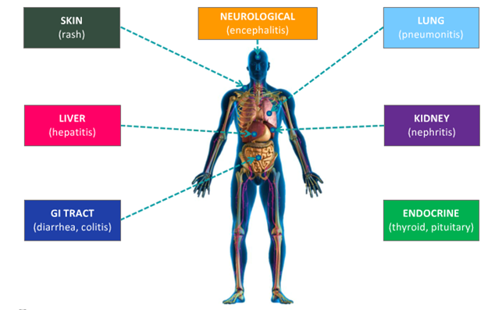
Suivi des nouvelles toxicités
SNC : encéphalite
Peau : rash prurit, dépigmentation, Steven-Johnson…
Poumon : pneumopathie interstitielle
Foie/pancréas: hépatite, pancréatite
Rein : néphrite
Système digestif: diarrhée, colite
Troubles endocriniens : hypo/hyperthyroidie, insuffisance surrénale, diabète etc..

Slide 11
« Base de données » et études
Renseignement sur le logiciel CHIMIO® d’indicateurs physiologiques
Statut PDL1
Statut ALK
Statut EGFR
Métastase cérébrale
OMS
Réflexion sur des études :
« STOP », de combo etc…
En vie réelle : toxicité, efficacité, marqueur prédictif…

Slide 12
Lien « Hôpital-Ville»
Envoi de CR pharmaceutiques
Utilisation messagerie sécurisée
Consultation pharmaceutique à l’initiation
Importance de la carte patient
Soirée à thème avec les officinaux sur la gestion des toxicités

Slide 13
Pharmaco-économique

Slide 14
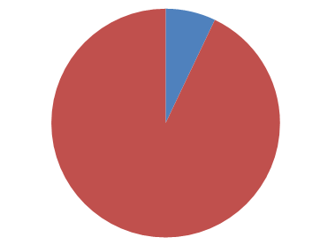
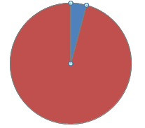
Part immunothérapie dans le budget PUI
2015 : 0,30%
2016 : 4,2%
2017 : 7,10%
EPRD devient un acte divinatoire !

Slide 15
Organisationnel

Slide 16
Fréquence accrue des patients en HDJ
Demi-journées, journées dédiées ?
Peu de variation de dose
Avantage :
Formes prêtes à l’emploi
Temps de passage
Temps de surveillance
Adaptation de la pharmacie à la capacité de production
→ doses binding /dose unique
Préparation anticipée : coût ? Stabilité ?

Slide 17
Je vous remercie de votre attention.
Remerciement à la Pharmacie de Bergonié qui m’inspire tous les jours !

